Slide 1
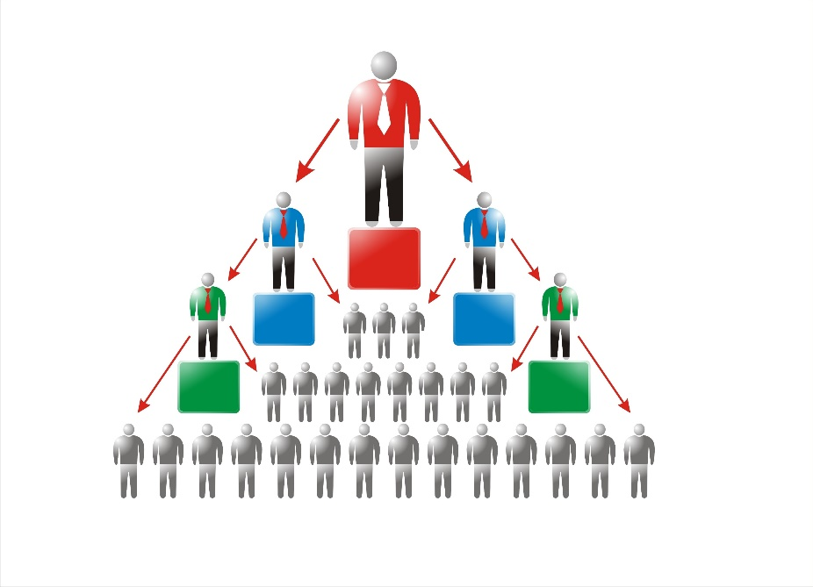
الوحدة 6
مبادئ الإدارة
A103000398476

Slide 2
مبادئ الإدارة
تدرس في هذه الوحدة المنهجية التي تتبعها منظمات الأعمال في تكييف مناهجها للإدارة استجابة لمجموعة متنوعة من التحديات.
يحتاج المديرون، استنادًا إلى أدوارهم ومسؤولياتهم، إلى تطوير مجموعات المهارات التي تمكنهم من إدارة الموارد المالية والمادية والبشرية بفعالية في بيئة أعمال متغيرة باستمرار.
ستدرس المشكلات التي يتعين على المديرين والقادة التعامل معها في مكان العمل لزيادة كفاءة مؤسساتهم لضمان استمرارها ونموها.
ستمكنك هذه الوحدة من فهم كيفية مساهمة الإدارة الجيدة والقيادة في مكان العمل في نجاح الشركة.
A103000398476
Notes:
A basic introduction to the unit.
Useful websites:
www.businessballs.com A free learning and development resource for people and organisations. www.businessdictionary.com A dictionary of useful business terminology.
www.b2binternational.com An article on how to find competitor and market information can be found by searching for ‘Competitor intelligence research and market intelligence’.

Slide 3
نتاجات التعلم
أ استقصاء مبادئ الإدارة والقيادة والمفاهيم والمصطلحات الأساسية والوظائف والنظريات الخاصة بهم
ب دراسة أساليب ومهارات الإدارة والقيادة وتأثيرها في الأداء التنظيمي
ج إعداد مقترحات لتحسين الأعمال لتلبية احتياجات أصحاب المصالح في سياقات عمل معينة
A103000398476

Slide 4
نتاج التعلُّم أ
استقصاء مبادئ الإدارة والقيادة والمفاهيم والمصطلحات الأساسية والوظائف والنظريات الخاصة بهم
A103000398476
Notes:
Learning aim A: Explore management and leadership principles, concepts, key terms, functions and theories
This section explores the definitions of management and leadership and the features of different theories. You will also learn to recognise the importance of understanding different management approaches.
In this first section we will consider the work of those managers and academics who have tried to determine the main principles of management. We will see that, over time, these principles have been adapted.

Slide 5

أ1 الإدارة بوصفها عملية
ف. و. تايلور (185-1915)
افترض تحفيز العمال بشكل أساسي بالدفع لهم مقابل "إنتاجهم".
دراسة الوقت والحركة - "تحسين العمل"
أربعة مبادئ
هنري فايول (1842—1925)
الإدارة تعني: "التنبؤ والتخطيط والتنظيم والقيادة والتنسيق والتحكم".
ستة أنشطة
14 مبدأ
راجع الجزئين 6.6 و6.7 في الوحدة 6: فصل مبادئ الإدارة في كتاب الطالب
A103000398476

Slide 6
وضع نظريات مختلفة
النظرية السلوكية
يرتبط نموذج الشبكة الإدارية، الذي قدمه موتون وبليك، بالنظريتين X وY اللتين طورهما دوغلاس ماكغريغور. يركز على - المتغيرات:
  الاهتمام بالأشخاص
  الاهتمام بالإنتاجية
  راجع الجزئين 6.8 و6.9 في الوحدة 6: فصل مبادئ الإدارة في كتاب الطالب
A103000398476

Slide 7
وضع نظريات مختلفة
الفئة | الأدوار
المهارات التفاعلية | الشخصية قائد العلاقة
معلوماتية | مراقب ناشر متحدث رسمي
اتخاذ القرارات | رائد أعمال معالج الاضطرابات مُخصص الموارد المفاوض
النظرية السلوكية
نظرية الدور - حدد هنري مينتزبرج 10 أدوار إدارية وضعها في ثلاث فئات.
A103000398476

Slide 8




وضع نظريات مختلفة
النظرية السلوكية
نظرية القيادة الظرفية والطارئة التي طورها بلانشارد وهيرسي
يرتبط الوضع في العمل بشخصية القائد (أو المدير) وسلوكه، إذ يعتمد على فكرة أن معظم الناس يغيرون شخصيتهم أو سلوكهم استجابةً لكل موقف معين.
راجع الجزئين 6.8 و6.9 في الوحدة 6: فصل مبادئ الإدارة في كتاب الطالب
A103000398476
Notes:
Development of Different Theories A1
Start with recap of previous session
Break class into small groups and discuss approaches to management scenarios
Introduce Behavioural Theory using ebook or mindtools as reference –make link with previous theories and explain the change in thinking
Check class understanding with Q&A session
Ebook 6.8/6.9

Slide 9


وضع نظريات مختلفة
حرية التحكم
القيادة الاستبدادية
مفهوم استمرارية القيادة للسلوك الإداري - تانينباوم وشميت
المدير أو القائد الذي يسمح لمرؤوسيه بتقديم اقتراح أو تجربة جديدة
تقع طرق العمل في أقصى الجانب الأيمن من السلسلة المتصلة.
مدير يحب إحكام سيطرته على الدوام وإبلاغ مرؤوسيه بكيفية تنفيذ العمل (يتبع أسلوبًا استبداديًا) يقع في أقصى الجانب الأيسر.
A103000398476
Notes:
Development of Theories A1
Explain the Leadership continuum and XY theory and how the perceived behaviours of staff and management influence
Lead class discussion to identify the issues which may arise from the different approaches to management. Create a mind map with the learners to ensure understanding.
Ebook page 6.9

Slide 10
وضع نظريات مختلفة
معتقدات المدير في النظرية X حول الموظفين | معتقدات المدير في النظرية Y حول الموظفين
يحتاج الموظفون إلى إشراف صارم مكافآت خارجية جزاءات | يستفيد الموظفون من الرضا الوظيفي العمل دون إشراف مباشر
نظرية XY لماكجريجور هي مجموعة من الافتراضات حول سلوك الأشخاص، والتي تؤثر بدورها على كيفية إدارة المدير للموظفين.
A103000398476
Notes:
Development of Theories A1
Explain the Leadership continuum and XY theory and how the perceived behaviours of staff and management influence
Lead class discussion to identify the issues which may arise from the different approaches to management. Create a mind map with the learners to ensure understanding.
Ebook page 6.9

Slide 11




وظائف الإدارة والقيادة
وظائف الإدارة
التخطيط
التنظيم
التنسيق
الرقابة
المراقبة
تفويض المهام
راجع الجزء 6.12 في الوحدة 6: فصل مبادئ الإدارة
في كتاب الطالب
A103000398476
Notes:
Functions of Management and Leadership A2
Recap previous session
Explain the various functions of management and their purpose.
Lead a class discussion on what managers do from a different perspective. This can be done by grouping together management activities into key functions of management. (list can be added to)
Ebook 6.12

Slide 12
وظائف الإدارة والقيادة
المتحدث الضيف
الأسئلة المفتوحة مقابل الأسئلة المغلقة
؟
A103000398476
Notes:
Functions of Management and Leadership A2
Recap on previous session using slide 9 before informing class of guest speaker their role and background.
Then hold a class discussion on question types, purpose and expected outcomes.
Break into small groups to prepare questions for quest speaker

Slide 13
وظائف الإدارة والقيادة
سمات القيادة
الإلهام
التمكين
التنشيط
التأثير في أصحاب المصلحة
التصور
تحديد أفضل طريق لتحقيق النجاح
A103000398476
Notes:
Functions of Management and Leadership A2
Lead a class discussion to identify the characteristics of a leader. Have a class debate about what qualities are most desirable in a leader and why. (list can added to)

Slide 14



وظائف الإدارة والقيادة
ما الفرق بين الإدارة والقيادة؟
هل يحتاج المدير الجيد إلى أن يكون قائدًا جيدًا؟
هل يحتاج القائد الجيد إلى أن يكون مديرًا جيدًا
A103000398476
Notes:
Functions of Management and Leadership A2
Review the differences between leadership and management with reference to their functions and characteristics. Follow this with a question and answer session to ensure learners’ understanding.
Ebook 6.13

Slide 15
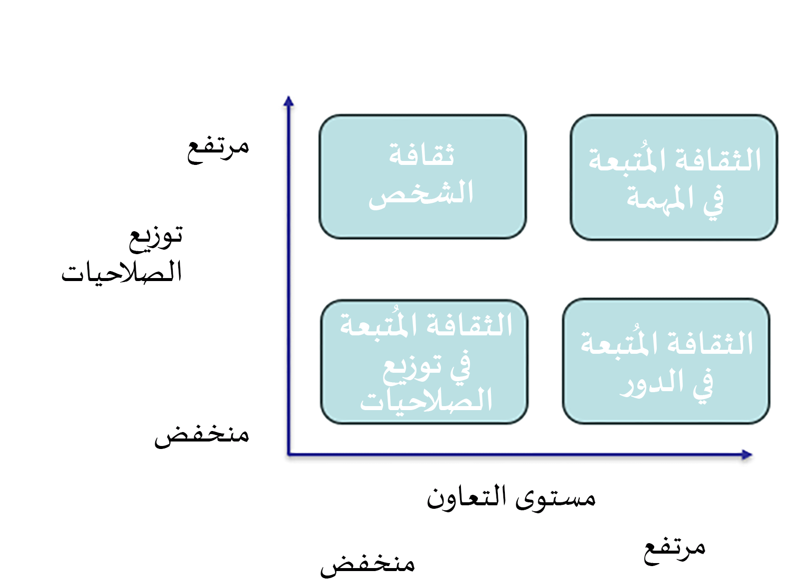
العوامل المؤثرة في ثقافة الشركات
نظريات ثقافة الشركات وتأثير كل نوع في القوى العاملة والأداء
يعتقد تشارلز هاندي أن المنظمة التجارية وعملياتها تحكمها ثقافة الشركات الخاصة بها. تتألف ثقافة الشركات من المعتقدات والقيم التي تتبعها الشركة
المنظمة وجميع من عملوا فيها
وفقًا لـ "هندي"، تترتب أربع ثقافات تنظيمية مختلفة على التراكيب المتباينة لتوزيع الصلاحيات والتعاون.
A103000398476
Notes:
Factors that influence business culture A3
Recap previous session
Present the definition and characteristics of business culture, including theories of business culture and the effect of each type on the workforce and performance.
In small groups learners identify the culture they associate with a range of different businesses.
Individually learners identify the characteristics of the business culture in which they would like to work or are currently working.
Ebook 6.16

Slide 16
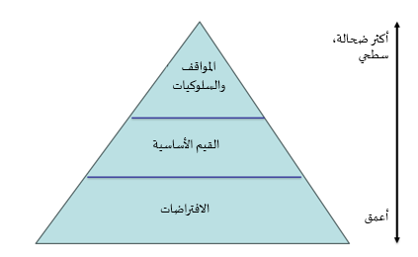
العوامل المؤثرة في ثقافة الشركات
نموذج شاين للثقافة التنظيمية
يستخدم نموذج شين للثقافة التنظيمية شكلًا هرميًّا يوضح أن القيم المتجذرة تتواجد على مستوى أعمق من المواقف والسلوكيات السطحية
راجع الجزء 6.16 في الوحدة 6: فصل مبادئ الإدارة في كتاب الطالب
A103000398476
Notes:
Factors that Influence Business Culture A3
See previous
Ebook 6.16

Slide 17
العوامل المؤثرة في ثقافة الشركات
أبعاد هوفستيد الخمسة المستقلة للاختلافات الثقافية الوطنية
مسافات القوة
فردية
ذكورية
تجنب عدم اليقين
التوجه طويل الأجل.
راجع الجزء 6.17 في الوحدة 6: فصل مبادئ الإدارة في كتاب الطالب
ما العيوب التي تراها في هذا النموذج؟
يجب أن نتذكر أن الشركات لها قيم وهويات ثقافية مختلفة اعتمادًا على موقعها.
A103000398476
Notes:
Factors that influence Business Culture A3
See previous
Ebook 6.17

Slide 18
العوامل المؤثرة في ثقافة الشركات
إجراء بحث حول شركتين متناقضتين لتحديد مهام كل منهما وتحليل كيفية تأثير رسالتهما في ثقافة أعمالهما.
المسائل التنظيمية:
الرؤية والرسالة والأهداف والقيم
المعتقدات والتقاليد
تأثير هيكل الشركة في ممارسات الإدارة
السياسات والإجراءات
المساواة والتنوع والشمولية
راجع الجزء 6.18 في الوحدة 6: فصل مبادئ الإدارة في كتاب الطالب
A103000398476
Notes:
Factors that Influence Business Culture A3
Teacher presentation: on the factors that influence business culture.
Individual activity: extend learning by asking learners to research two contrasting businesses to identify their respective missions and analyse how their mission influences their business culture.
Learners update glossary and revision notes
Ebook 6.18

Slide 19
العوامل المؤثرة في ثقافة الشركات
أ3 ثقافة الشركات
"طريقة تنفيذ الأمور هنا"
حدد العوامل التي تؤثر في ثقافة شركتك.
تأثير ثقافة الشركات في ممارسة الإدارة والعمليات التجارية
A103000398476
Notes:
Factors that Influence Business Culture A3
Class discussion: use the outcome of the individual learner activity completed in the final part of slide16 to discuss how is business culture “the way we do things around here”.
Individually learners to identify the factors that affect their business culture.
learners share outcomes with the class.
Class discussion draw conclusions about the influence of business culture on management practice and business operations

Slide 20
نتاج التعلُّم ب
دراسة أساليب ومهارات الإدارة والقيادة
وتأثيرها في الأداء التنظيمي
A103000398476
Notes:
Learning aim B:
You have started to learn about different types of management and leadership styles. You will now explore four different styles. You will find out about some of their pros and cons and look at examples of where these styles might exist.
Recap on findings from learning Aim A

Slide 21
أساليب الإدارة والقيادة
الأسلوب الاستبدادي
الأسلوب الديمقراطي أو التشاركي
الأسلوب الأبوي
سياسة عدم التدخُل
A103000398476
Notes:
Management and leadership styles B1
Teacher presentation: on the characteristics, advantages and disadvantages of different leadership styles in different business contexts. Discuss how the culture of the organisation and the beliefs and values of the manager or leader may impact on or influence leadership styles.
Small group activity: learners consider a set of case study scenarios and identify the management and leadership styles used in addressing each of the situations. Extend learning by asking learners to analyse the characteristics, advantages and disadvantages of the different styles used.
Class discussion to allow learners to share views
Ask which approaches would be most successful in set scenarios and why

Slide 22
أساليب الإدارة والقيادة
فوائد اتباع أسلوب قيادة للاستجابة للمواقف المختلفة:
إدراك الحاجة إلى المرونة
خلق بيئة مريحة للعمال
دراسة مراحل التطوير المختلفة
زيادة وعي القائد
مساعدة الفريق على العمل بشكل أفضل معًا
تعزيز الروتين التدريبي
A103000398476
Notes:
Management and leadership styles B1
Lead-in: give an overview of the scope of the unit covered to date, differentiating between management and leadership functions and leadership styles, and how they influence business culture.
Teacher presentation: key principles and practices of management and leadership skills, and their purpose in the working environment. This could also be drawn from the contribution of the guest speaker in learning aim A.
Paired practical activity: learners review the scenarios presented in previous lessons to identify the management and leadership styles which could be adopted to address the various management issues and challenges in each scenario. Each pair make a list of their findings to feed back in the class discussion.
Class discussion: learners feed their responses back to their peers. The discussion should focus on the issues and challenges represented by each management and leadership style
summarise the management and leadership skills required by different levels of management. Finish with a question and answer session to ensure learners’ understanding referring back to slides 20 and 21

Slide 23
أساليب الإدارة والقيادة
المزايا | العيوب
إدراك الحاجة إلى المرونة خلق بيئة مريحة للعمال دراسة مراحل التطوير المختلفة زيادة وعي القائد مساعدة الفريق على العمل بشكل أفضل معًا تعزيز الروتين التدريبي. | التركيز على الاحتياجات الفورية أكثر من الاحتياجات طويلة الأجل إمكانية انعدام الفعالية في البيئات الموجهة نحو المهام قد يصعب تعريف النضج عدم توفير معلومات كافية لبعض القادة الاعتماد على مستوى مهارة القائد خلق تبعية مؤسسية إمكانية حدوث ارتباك في المنظمة التجارية
المزايا والعيوب المترتبة على تبني أساليب الإدارة والقيادة
للاستجابة للمواقف المختلفة:
A103000398476
Notes:
Management and leadership styles B1
Lead-in: give an overview of the scope of the unit covered to date, differentiating between management and leadership functions and leadership styles, and how they influence business culture.
Teacher presentation: key principles and practices of management and leadership skills, and their purpose in the working environment. This could also be drawn from the contribution of the guest speaker in learning aim A.
Paired practical activity: learners review the scenarios presented in previous lessons to identify the management and leadership styles which could be adopted to address the various management issues and challenges in each scenario. Each pair make a list of their findings to feed back in the class discussion.
Class discussion: learners feed their responses back to their peers. The discussion should focus on the issues and challenges represented by each management and leadership style
summarise the management and leadership skills required by different levels of management. Finish with a question and answer session to ensure learners’ understanding referring back to slides 20 and 21

Slide 24
أساليب الإدارة والقيادة
مهارات الإدارة والقيادة
تحديد الأهداف
التحفيز
اتخاذ القرار
بناء الفريق
القيادة بالقدوة
استخدام الذكاء العاطفي
الاستشارات
A103000398476
Notes:
Management and leadership styles B1
Lead-in: revise the range of management and leadership skills covered in the previous lesson revisiting slides 20-22 as required
Small group activity: divide the class into small groups, with each group allocated a different business scenario relating to the practice of management and leadership skills (as per the unit specification). Each group identifies the management and leadership skills needed in each scenario. Learners present their findings and conclusions to the rest of the class.
Teacher-led discussion: identify the common and different management and leadership skills which were required to make a success of the various scenarios.

Slide 25

أساليب الإدارة والقيادة
أهداف ذكية
محددة
يُمكن قياسها
يُمكن تحقيقها
واقعية
محددة زمنيًّا
A103000398476
Notes:
Management and leadership styles B1
Lead-in: revise the range of management and leadership skills covered in the previous lesson revisiting slides 20-24 as required
Small group activity: divide the class into small groups, with each group allocated a different business scenario relating to the practice of management and leadership skills (as per the unit specification). Each group identifies the management and leadership skills needed in each scenario. Learners present their findings and conclusions to the rest of the class.
Teacher-led discussion: identify the common and different management and leadership skills which were required to make a success of the various scenarios.

Slide 26

نتاج التعلم ج
إعداد مقترحات لتحسين الأعمال لتلبية احتياجات أصحاب المصالح في سياقات عمل معينة
A103000398476
Notes:
Learning aim C:Prepare proposals for business improvement to meet the needs of stakeholders in given business contexts
Lead-in: introduce the topics that will be covered in learning aim C and links with other units already completed by learners.

Slide 27
إدارة التغيير
السمات الرئيسة لإدارة التغيير وكيفية تأثيرها في نمو الشركات ونجاحها
"ربما يكون التحدي الأصعب لأي منظمة تجارية وموظفيها هو القدرة على إدارة التغيير، إذا يقاوم العديد من الأشخاص والمنظمات التغيير أو الأفكار الجديدة بشدة. ربما تعرف شخصًا بهذه الصفات، أو ربما أنت نفسك كذلك".
راجع الجزء 6.34 في الوحدة 6: فصل مبادئ الإدارة في كتاب الطالب
A103000398476
Notes:
Managing change C1
Lead-in: introduce the topics that will be covered in learning aim C and links with other units already completed by learners.
Read slide

Slide 28
إدارة التغيير
العوامل المؤثرة في التغيير داخل الشركة
من داخل المنشأة التجارية (الشركة):
تنفيذ التكنولوجيا الجديدة
ضعف القيادة أو القرارات الإدارية
طلب مهارات جديدة
التغييرات في هيكل المنظمة
إغلاق الفروع والشركات التابعة
البحث عن طرق ووسائل بديلة للتصنيع والإنتاج
تحول ثقافي بسبب القيادة الجديدة
A103000398476
Notes:
Managing change C1
Teacher presentation: on factors that influence change within a business and the challenges faced by managers when dealing with such changes, for example the potential conflicting interests between stakeholders such as employees and shareholders. Lead into the next activity (teacher-led discussion) regarding the impact of changes within a business’s workforce.
Teacher-led discussion: lead a discussion on how changes within a business affect the workforce. Learners should identify the unique characteristics of labour/human resources as a factor of production, including areas such as skills, knowledge, competence, abilities, experience and qualifications. The notion of human capital investment should be discussed.

Slide 29

إدارة التغيير
العوامل المؤثرة في التغيير داخل الشركة
من خارج المنشأة التجارية (الشركة):
الجانب السياسي
الجانب الاقتصادي
الجانب الاجتماعي
التكنولوجية
A103000398476
Notes:
Managing change C1
Teacher presentation: on how changes in the external business environment can impact on the demand and supply of labour; for example, the impact of an ageing population, technology and skill shortages.

Slide 30
إدارة التغيير
السمات الرئيسة لإدارة التغيير وكيفية تأثيرها في نمو الشركات ونجاحها
السمات الرئيسة لإدارة التغيير وكيفية تأثيرها في نمو الشركات ونجاحها
العمل الذي تتطلبه وظيفة التخطيط الإداري لضمان جريان التغييرات بسلاسة.
A103000398476
Notes:
Managing change C1
Lead-in: recap the previous lesson and hold a question and answer session to confirm learners’ understanding.
Teacher presentation: on the reasons that organisations may need to change in order to enable businesses to survive and thrive. Focus on the work required by the planning function of management in order to ensure changes happen smoothly.
Suggested script
All business organisations need to change in some shape or form in order to survive and be successful. Managers and leaders have to be able to manage this process. Change management may be as simple as deciding to move to a different display shelving system, and signing off on this purchase, or it may involve a wider restructuring of the business organisation to take advantage of a new market opportunity. These changes will all need to be managed effectively, taking into account costs, feasibility and employees. Some business organisations manage to stay resistant to change and still survive, however this is unusual and might be because they operate in a niche market where demand does not change significantly. However, even these business organisations are likely to have had to manage a change of business operations at some point. For example, they may have had to deal with the onset of technological changes in their sector and, for example, had to move some of their sales operations online. There are other examples of business organisations that continue with traditional methods, such as solicitors sending handwritten letters to their clients. However, these too are affected by modern day changes. Business organisations can quickly find themselves left behind if they do not respond to change. For example, consider how estate agents work. The advent of digital photos and the internet means that a property can be photographed and the details made available within a few hours. In the past, photographs had to be developed and the details of a property had to be typed up and sent out in the post. Those estate agents that have responded most effectively to the opportunities offered by the internet have prospered. Those that have not have fallen by the wayside.

Slide 31
إدارة التغيير
ضرورة إدارة التغيير من أجل استمرار الأعمال التجارية ونجاحها
نموذج لوين المكون من 3 مراحل للتغيير التنظيمي
مراحل التحويل الثلاثة لشين
التجمد
(إعادة التجميد)
التغيير
(المرحلة الانتقالية)
إلغاء التجميد
إلغاء التجميد
إعادة التجميد
التغيير
إلغاء التجميد
راجع الجزء 6.35 في الوحدة 6: فصل مبادئ الإدارة في كتاب الطالب
A103000398476
Notes:
Managing change C1
Teacher presentation: on change management models and their features, for example Lewin, Schein and Kotter. Finish with a question and answer session to ensure understanding
More detail page 6.35 in Unit 6 ebook
Small group activity: using case study materials, ask learners to plan a series of related activities in order to achieve a particular objective. Examples include a company restructure, an expansion programme into a new market, or the diversification into a new product range. Learners are required to identify how different change models could be applied at each stage in the implementation of the business plan or project.
Teacher-led discussion: reflect on the application of change management models and their use in practical management situations.

Slide 32
إدارة التغيير
3
نموذج كوتر ذو الثماني مراحل
المرحلة 1: تشكيل الحاجة الملحة
المرحلة 2: تشكيل ائتلاف قوي
المرحلة 3: إنشاء رؤية للتغيير
المرحلة 4: توصيل الرؤية
المرحلة 5: إزالة العقبات
المرحلة 6: تحقيق مكاسب قصيرة المدى
المرحلة 7: تعزيز التغيير
المرحلة 8: ترسيخ التغييرات في ثقافة الشركات
2
1
A103000398476
Notes:
Managing change C1
See previous slide

Slide 33
إدارة التغيير
العلاقة مع البيئة الأوسع نطاقًا والعوامل المؤثرة في التغيير:
العوامل الداخلية: ما يحدث داخل الشركة. ما الذي تتميز به الشركة داخليًّا - الخطط، الإنتاج، الموظفون؟ (نقاط القوة) ما الذي لا يسير على ما يرام داخل الشركة؟ هل يمكنها تحمل تكاليف التوسع وتوظيف أشخاص جدد؟ (نقاط الضعف)
العوامل الخارجية: ماذا يحدث خارج الشركة وقد يؤثر فيها إما إيجابيًّا (فرصة) وإما سلبيًّا (التهديدات)، وهل يوجد فجوة في السوق؟ هل هناك المزيد من المنافسة؟
A103000398476
Notes:
Managing change C1
Lead-in: recap the previous lesson and hold a question and answer session to confirm learners’ understanding.
Teacher presentation: on an organisation’s relationship with the wider environment, and the internal and external factors influencing change. Refer back to slide 28 and 29
Teacher-led discussion: lead a class discussion and use learners’ knowledge drawn from other units to identify the distinguishing features of the internal and external business environment. Create a mind map during the discussion to ensure learners’ understanding.

Slide 34

إدارة التغيير
العلاقة مع البيئة الأوسع نطاقًا والعوامل المؤثرة في التغيير:
نقاط القوة (العوامل الداخلية)
نقاط الضعف (العوامل الداخلية)
الفرص (العوامل الخارجية)
التهديدات (العوامل الخارجية)
A103000398476
Notes:
Managing change C1
Teacher presentation: on the main drivers of change which impact on businesses. Refer to SWOT, PEST, PESTLE and STEEPLE analyses (covered in Unit 1).
Paired practical activity: learners research the impact of changes in the internal and external business environment on named businesses and specific sectors. They should consider internal factors (for example leadership, structure, culture) and external factors (for example political, economic, social, technological). Learners could use the internet, looking at both news and business websites to carry out their research. Allocate each pair two different businesses and ask the learners to present their findings to the class to ensure all learners develop knowledge of a good range of examples.

Slide 35
إدارة التغيير
العلاقة مع البيئة الأوسع نطاقًا والعوامل المؤثرة في التغيير:
الجانب السياسي
الجانب الاقتصادي
الجانب الاجتماعي والثقافي
التكنولوجية
الجانب القانوني
الجانب البيئي
يمكن أن يؤثر أيًّا من هذه العوامل في كيفية عمل الشركة.
ماذا سيحدث إذا أصبحت مادة معينة في منتج معين غير قانونية بموجب أحد القوانين وكان يجب التخلص من المنتجات التي تحتوي عليها؟
ماذا سيحدث إذا كان يُنظر إلى شركة ما على أنها غير مستدامة وتلوث البيئة؟
A103000398476
Notes:
Managing change C1
See previous

Slide 36
إدارة التغيير
احتياجات ودوافع أصحاب المصالح الذين يؤثرون في التغيير.
من أصحاب المصلحة الأساسيين في الشركة؟
كيف يؤثرون في التغيير؟
A103000398476
Notes:
Managing change C1
Lead-in: use learners’ knowledge drawn from other units to identify the main stakeholders in business. Make a list, together with the learners, to ensure all stakeholders who influence change have been mentioned.

Slide 37
إدارة التغيير
احتياجات ودوافع أصحاب المصالح الذين يؤثرون في التغيير.
المُلاك
المديرون
العملاء
المنظمون
المؤسسة المالية
الحكومة
الموظفون
A103000398476
Notes:
Managing change C1
Teacher presentation: on the needs and motivations of stakeholders who influence change.
Practical activity: learners identify how the different stakeholder groups can influence the business, and the relative importance of each of the stakeholder groups in different contexts.
Individual activity: extend learning by asking learners to write a short report on the competing interests of different stakeholder groups, and the role of managers in reconciling these differences.

Slide 38

إدارة التغيير
التوصيات بالتغييرات
إعداد التقارير - أفضل الممارسات
تحضير شرائح العرض التقديمي وتجهيز نفسك لتقديم عرض فعال
A103000398476
Notes:
Change Recommendations C2
Lead-in: recap the previous lesson and hold a question and answer session to confirm learners’ understanding.
Teacher presentation: on the format and conventions of business proposals. Discuss best practice in preparing reports and presentation slides. Use examples of business reports and presentations to illustrate good and bad practice. Introduce Formative Assessment Assignment 3 and walk through the requirements of each task

Slide 39
شكر وتقدير
الصور
123آر اف: فيزكيس (الشريحة 11- بالأسفل على اليمين)، كارين روتش (الشريحة 25)؛ غيتي إيماجز: 10000 ساعة/ الرؤية الرقمية (الشريحة 8 بالأعلى على اليمين)؛ شترستوك: اضغط للنزول إلى الأسفل (الشريحة 1)، مجموعة إيفريت (الشريحة 5)، فيل ديت (الشريحة 8 - بالأعلى على اليسار)، فوتوكريسيس (الشريحة 8 - بالأسفل على اليمين)، جورج رودي (الشريحة 8 - بالأسفل على اليسار)، ميتاموروركس (الشريحة 9 - على اليسار)، بريسماستر (الشريحة 9 - على اليمين)، نوبوهيرو أسادا (الشريحة 11 - بالأعلى على اليسار)، شون هيمبل (الشريحة 11 - بالأعلى على اليمين)، جودلوز (الشريحة 11 - بالأسفل على اليسار)، روب مارميون (شريحة 26)، إلينابل (شريحة 29)، تشروبكا (شريحة 34)، ماكسوزر (شريحة 38).
A103000398476

